Slide 1

GNU/Linux'un
Tarihi ve Önemi
Doruk Fişek
Linux Kullanıcıları Derneği

Slide 2
Linux Nasıl Okunuyor?
Linux, Liinuks veya Lihnuks şeklinde okunuyor.
İngilizce bir kelime olmadığı için; Linaks, Layneks, Laynaks gibi okunuş şekilleri biçimleri yanlış.
Genel bir tartışma yarattığı için Linux'un yaratıcısı Linus Torvalds, kendi sesini bir ses dosyasına kaydederek Linux'un kendisinin okuduğu biçimini internetten dağıtıyor.

Slide 3
Linux Nedir?
Linux, aslında GNU/Linux işletim sisteminin sadece çekirdeğine (kernel) verilen isim
Birçok program ile bezenen Linux çekirdeği, bir Linux dağıtımını oluşturur.
Dosya listeleme komutu bile ayrı bir programdır, çekirdeğin bir parçası değildir.
Linux çekirdeği vızır vızır akan bir trafiğin ortasındaki polis gibidir.

Slide 4
Özgür Yazılım Hareketi - 1
Yazılım ilk doğduğunda özgür.
Özgür = Çalıştırma, kopyalama, dağıtma, inceleme, değiştirme ve geliştirme
1970'lerde bilgisayar tutkunları kendi aralarında yaptıklarını paylaşıyorlar.
1976'da ABD'de telif hakları (copyright) yasası yayınlanıyor.

Slide 5
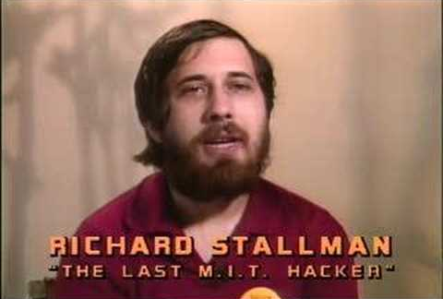
Özgür Yazılım Hareketi - 2
1970'lerin sonlarında üreticiler rakipleri kullanmasın diye kaynak kodlarını vermemeye ve kullanıma kısıtlamalar getirmeye başlıyor.
MIT'de Yapay Zeka Laboratuvarı'nda çalışan Richard Stallman, yeni Xerox lazer yazıcıyı yazılımın kaynak kodları olmadığı için tam verimli sisteme entegre edemiyor.

Slide 6
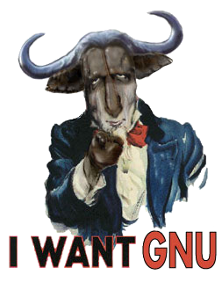
Özgür Yazılım Hareketi - 3
Stallman kullanıcıların özgürlüklerinin kısıtlanmaması, yazılımın topluma ait olması gerektiğini savunuyor.
1983 -> GNU projesi duyuruluyor
Hedef: Tamamen özgür yazılımlardan oluşan bir işletim sistemi yazmak
Kanıtlanmış bir dizayn, taşınabilir ve geriye dönük uyumluluk için UNIX modeli
GNU = Gnu's Not UNIX (GNU, UNIX değildir)

Slide 7
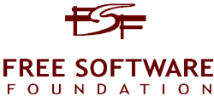
Özgür Yazılım Hareketi - 4
1984 -> Stallman işinden ayrılıp tam zamanlı GNU projesiyle uğraşmaya başlıyor.
1985 -> Free Software Foundation'ın kurulması ve GNU Manifesto
1989 -> Genel Kamu Lisansı
1990 -> Çekirdek dışında tüm özgür işletim sistemi bileşenleri hazır
Dünyanın dört bir yanında kaliteli özgür yazılımlar doğuyor: TeX, X-Window, Perl.

Slide 8
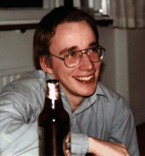
Özgür Yazılım Hareketi - 4
Linux - 1
Helsinki Üniversitesi'nde bir öğrenci: Linus Torvalds
1990 sonbaharında UNIX ve C dersi alıyor.
Andrew Tanenbaum'un "İşletim Sistemleri, Tasarım ve Uygulama" kitabını okuyor.
Evde UNIX çalıştırabilmek için Minix'i gözüne kestiriyor.

Slide 9
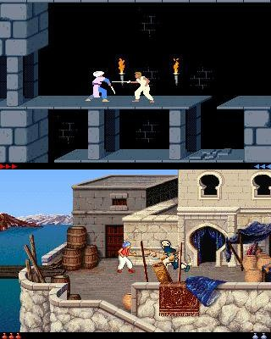
Özgür Yazılım Hareketi - 5
Linux - 2
1991'de ilk PC'sini alıyor, bir ay Prince of Persia oynuyor.
Finlandiya'da bulamadığı için yurt dışından Minix siparişi veriyor.
Minix'le bir süre oynuyor, bir taraftan da 386 işlemcisini tanıyor.
Minix'in 386 serisinin birçok özelliğini desteklemediğini farkediyor.

Slide 10
Özgür Yazılım Hareketi - 6
Linux - 3
Kendi çizittirmeye başlıyor
  "Protected Mode" sistemi
  Terminal emülatörü
  Çekirdek
İsmini Freax koymak istiyor, kaynak kodları üniversitenin FTP sunucusuna yerleştiren sistem yöneticisi adı beğenmeyip, Linux olarak değiştiriyor.
Eylül 1991 -> 0.1
1992 -> Genel Kamu Lisansı (GPL)

Slide 11

Özgür Yazılım Hareketi - 7
Linux - 4
1993 -> İlk GNU/Linux dağıtımları Slackware, ardından Debian)
1994 -> Red Hat ve SuSE dağıtımları
1996 -> 2.0 sürümü, çoklu işlemci desteği, üretim alanında kullanılmaya başlanması, penguen maskotu

Slide 12
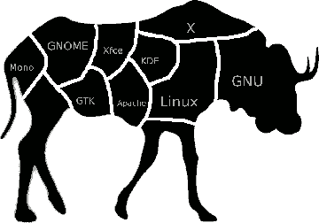
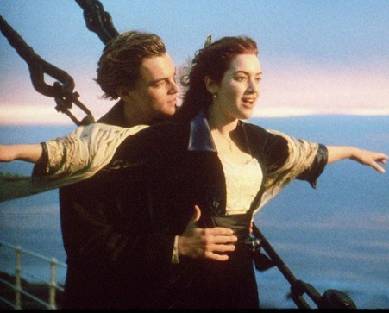
Özgür Yazılım Hareketi - 8
90'lar: Python, Samba, Wine, PHP, Gimp, Apache, ...
1996: KDE masaüstü ortamı
1997: GNOME masaüstü ortamı
1997: Linux sunucular üzerinde ilk büyük film prodüksiyonu (Titanic) gerçekleştirildi.

Slide 13


Özgür Yazılım Hareketi - 9
1998: Büyük firmalar özgür yazılıma yöneliyor
1998: Netscape Internet Seti -> Mozilla Vakfı
1999: Dell, Linux yüklü bilgisayar satmaya başlıyor
2000: Openoffice.org ofis yazılımı
2002: Mediawiki ve Wikipedia Özgür Ansiklopedi

Slide 14

Özgür Yazılım Hareketi - 9
2003: Firefox web tarayıcısı
2006: Java açık kaynak kodlu
2006: Venezüela'da "özgür yazılım yasası"

Slide 15
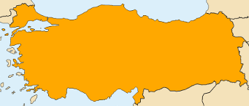
Türkiye'de Gelişim - 1
1993: linux@bilkent.edu.tr e-posta listesi
1995: Türkiye'de Internet Konferansı: İlk yüzyüze buluşma ve seminerler, "Linux Kullanıcıları Grubu"
1996: www.linux.org.tr web sitesi
1997: Turkuaz GNU/Linux dağıtımı
1998: Linux ve özgür yazılım hizmeti veren firmalar filizleniyor

Slide 16

Türkiye'de Gelişim - 2
1999: Türkiye'de Internet Konferansı: Bir salon sadece Linux seminerleri
1999: Gelecek Linux
2000: Linux Kullanıcıları Grubu -> Linux Kullanıcıları Derneği
2001: Yerelleştirme grupları - GNU-TR, KDE, GNOME, Mozilla

Slide 17
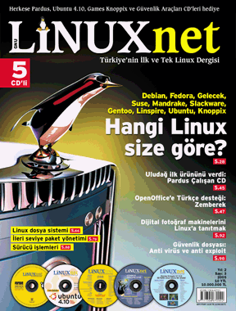
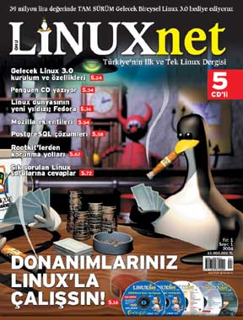

Türkiye'de Gelişim - 3
2002: Gezici Seminerler
2002: Linux ve Özgür Yazılım Şenliği
2002: belgeler.org
2003: Bilgi Üniversitesi Açık Kaynak Atölyesi
2004: Pardus "Ulusal" Dağıtım
2004: LinuxNet Dergisi

Slide 18

Bugün - 1
Kullanıcıların %31'i web sitelerinde sörf yapmak için Firefox'u tercih ediyor.
Dünyadaki her 100 web sitesinden 55'i Apache web sunucusu ile hizmet veriyor.
Google'da yaptığınız her aramada GNU/Linux kullanıyorsunuz.

Slide 19
Bugün - 2
Büyük animasyon ve görsel efekt firmalarında sunucu/masaüstünde %95 oranında Linux kullanılıyor.
En kesintisiz hizmet veren 10 hosting firmasının tamamı Linux ya da FreeBSD kullanıyor.
Gartner, 2012'de kapalı kaynak kodlu yazılımların %80'inina açık kaynak teknolojileri kullanacağını öngörüyor.
Nisan 2010

Slide 20
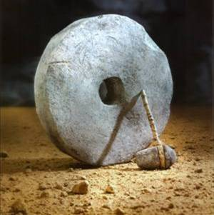
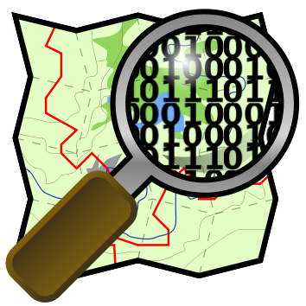
Özgür Yazılımın Önemi
Öğrenme, geliştirme, kullanma özgürlüğü
Tekerleğin tekrar tekrar icat edilmemesi / daha hızlı gelişim
Toplumsal barış / dayanışma arttırması, "beraber" üretme kültürünün hatırlanması
İnsanlığın bilgisinin korunması -- yazılımlar özgür olmazsa, ürettikleri/sakladıkları veriler de özgür olmaz
Diğer alanlara örnek olması: Wikipedia, Creative Commons, OpenStreetMap, ...

Slide 21
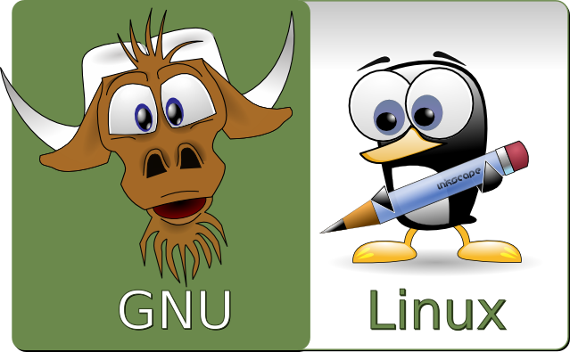
Sorular ?

